Slide 1

¡Bienvenidxs!
Iniciaremos en breves minutos…

Slide 2
Notes:
Hola todos!
Soy Dairo Escobar, coordinador del SiB Colombia y del Nodo GBIF para este país.
Quiero darles la bienvenida a este maravilloso taller que busca compartir con ustedes y toda la comunidad las buenas prácticas que facilitan la gestión de información y datos sobre biodiversidad para su publicación, acceso y uso; siempre de manera gratuita y libre, como parte de la filosofía de trabajo de GBIF.
Nuestro objetivo será Mejorar las capacidades de trabajo con datos sobre biodiversidad y compartir las buenas prácticas que pueden ser aplicadas en las diferentes etapas del flujo de trabajo.
Este es un taller diseñado y organizado en conjunto por el SiB Colombia, Conabio México, GBIF Argentina, GBIF Chile, VertNet y por supuesto con el apoyo de la red global de GBIF.

Slide 3







Q
Use la función de Preguntas y respuestas (Q&A) para dejar sus comentarios y preguntas a lo largo de la presentación.
Al finalizar la charla, use la función Levantar la mano para realizar sus preguntas al ponente.
Evite hacer sus preguntas en el canal del chat.
NETtiqueta
Notes:
A propósito de las buenas practicas, que no falten las de nuestra comunicación para un adecuado desarrollo del taller en este espacio.
Use la función de Preguntas y respuestas (Q&A) para dejar sus comentarios y preguntas a lo largo de la presentación.
Una vez finalizada la charla, use la función Levantar la mano para realizar sus preguntas al ponente, esta alternativa le ayudará a sacarle más provecho al taller.
Evite hacer sus preguntas en el canal del Chat, ahí podrían pasar desapercibidas.

Slide 4


Mantenga su micrófono en silencio.
Al usar el chat, sea cortés, amable e inclusivo; este canal estará habilitado para conversar con los demás asistentes.
El uso inapropiado del chat, Q&A, o micrófono, puede ser sancionado con la expulsión de la sala.
NETtiqueta
Notes:
Mantenga su micrófono en silencio. Nuestro equipo de apoyo lo habilitará y le indicará cuándo activarlo para que intervenga.
Al usar el chat, sea cortés, amable e inclusivo; este canal estará habilitado para conversar con los demás asistentes.
El uso inapropiado de los canales de interacción: chat, Q&A, o micrófono, se sancionará con la expulsión de la sala virtual.
Finalmente asegúrense que su nombre de usuario en la plataforma aparezca adecuadamente.

Slide 5

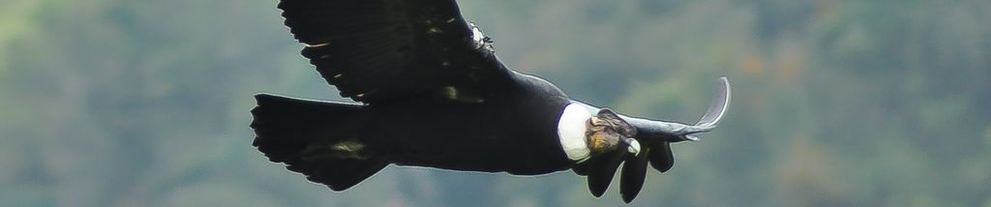


Mejorando la calidad de datos sobre biodiversidad en Latinoamérica: documentación de buenas prácticas para los flujos de trabajo y ciclos de vida de los datos
Cóndor Andino (Vultur gryphus), Quindío, Colombia. Foto 2019 Ma Alejandra Bedoya-Cañón via iNaturalist Research-grade Observations, licenciada bajo CC BY-NC 4.0.
30 de noviembre de 2020 - 30 de abril de 2022 €14,735 + € 37.500
Programa: Capacity Enhancement Support Programme
Financiado por: GBIF
Socios: GBIF Argentina, GBIF Chile, GBIF México, VertNet
Líder de proyecto: GBIF Colombia
CESP2020-018
Notes:
Empecemos…
Este es el proyecto que nos permite estar hoy ofreciendo este taller y nos motivan muchas cosas:
Por un lado, casi todos los registros biológicos compartidos a través de GBIF pueden ser refinados o mejorados. Por el otro, en Latinoamérica, los especialistas en datos y los tomadores de decisiones, señalan constantemente la calidad de los datos como una prioridad para garantizar su inclusión en las estrategias y políticas nacionales de conservación.
Este proyecto, busca abordar esta necesidad mediante la documentación de buenas prácticas para mejorar su calidad en las etapas típicas de un flujo de trabajo con datos sobre biodiversidad.
Si bien el proyecto se centra en ofrecer un conjunto de buenas prácticas adaptadas a las necesidades de Latinoamérica, reuniremos materiales existentes de toda la comunidad global.
https://www.gbif.org/es/project/5JJH6ZKCjztKrqT50OAadQ/mejorando-la-calidad-de-datos-sobre-biodiversidad-en-latinoamerica-documentacion-de-buenas-practicas-para-los-flujos-de-trabajo-y-ciclos-de-vida-de-los-datos

Slide 6
Mejorando la calidad de datos sobre biodiversidad en Latinoamérica: documentación de buenas prácticas para los flujos de trabajo y ciclos de vida de los datos
Cóndor Andino (Vultur gryphus), Quindío, Colombia. Foto 2019 Ma Alejandra Bedoya-Cañón via iNaturalist Research-grade Observations, licenciada bajo CC BY-NC 4.0.
30 de noviembre de 2020 - 30 de abril de 2022 €14,735 + € 37.500
DATOS
CESP2020-018
digitalización -
publicación -
repatriación -
- no publicados
- publicados
- repatriados
Notes:
Las actividades se desarrollarán en torno a este taller, y el equipo del proyecto espera compartir con ustedes los enfoques recomendados en tres etapas diferentes de los flujos de trabajo con datos sobre biodiversidad: digitalización, publicación y repatriación de datos.
En cuanto a Datos no publicados: Una gran cantidad de información sobre biodiversidad en Latinoamérica permanece sin digitalizar. Para mejorar la calidad general y su idoneidad de uso, es fundamental considerar la calidad de los datos en las primeras etapas de los procesos de digitalización con protocolos claros y consistentes para la distribución entre los publicadores de datos.
En cuanto a los datos ya publicados son de calidad variable. Necesitamos implementar procesos de calidad unificados a nivel de nodos y publicadores, para identificar y corregir errores, complementar la información existente cuando sea posible y volver a publicarlos.
Y en cuanto a la repatriación de datos: Necesitamos datos de buena calidad, datos de investigaciones listos para la toma de decisiones. Un porcentaje considerable de los datos sobre biodiversidad publicados acerca de nuestros países proviene de organizaciones extranjeras. Necesitamos un protocolo claro y unificado para guiar la repatriación, evaluación y mejora de la calidad de estos datos.

Slide 7

Serie de capítulos en línea tipo seminario (e-learning).
Max. 75 min.
Enfoque en buenas prácticas para mejorar la calidad de datos.
Espacios para responder inquietudes en cada seminario.
Min 15 min.
Consultorio de calidad de datos.
Max. 180 min.
Metodología
de trabajo
Notes:
Este taller contiene una serie de capítulos en línea que contempla seminarios enfocados en las buenas prácticas para mejorar la calidad de datos, y espacios para responder las inquietudes para su aplicación en casos reales en un espacio que hemos denominado el Consultorio de Calidad de Datos.
El desarrollo de los contenidos se realizará 100% en la modalidad e-learning

Slide 8
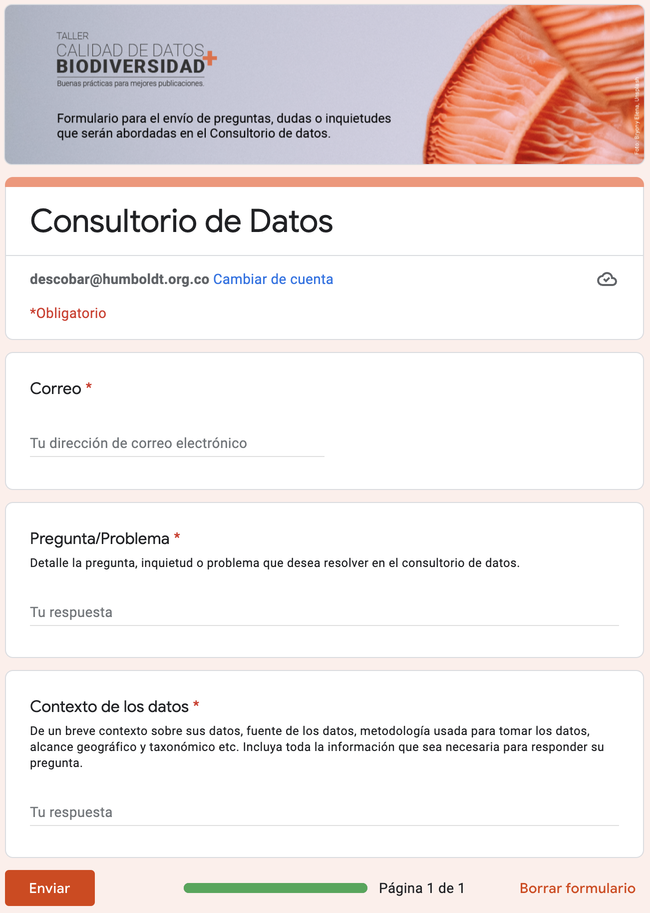

Consultorio
de datos
Notes:
En el Consultorio de Calidad de Datos ustedes tendrán una oportunidad única de compartir sus inquietudes adicionales sobre la implementación de estas buenas prácticas en su trabajo y exponer sus casos reales para recibir orientación y recomendaciones de los facilitadores.
Así que los invito a que durante esta semana, nos dejen sus preguntas a través de este formulario para esa sección que desarrollaremos el martes de la próxima semana.
Pueden hacer múltiples envíos si así lo desean.

Slide 9

Participación en el 100% de los seminario + consultorio de datos.
No se proporcionan certificados para una participación parcial o que no se realice bajo la metodología establecida para cada sesión.
Certificado
participación
Notes:
Respecto al certificado de participación, los asistentes han participado del 100% de los seminarios y consultorio de calidad de datos.
Tengan en cuenta que no se proporcionan certificados para una participación parcial o que no se realice bajo la metodología establecida para cada sesión.

Slide 10

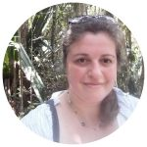
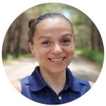
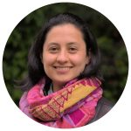



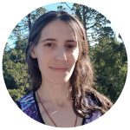

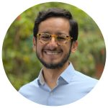
Anabela Plos
Diana Hernández
Camila Plata
Grupo
facilitadores
Paula Zermoglio
Liliana Lara
Dairo Escobar
Notes:
Estos son nuestros facilitadores que vienen desarrollando esta temática en cada uno de sus nodos y que de manera frecuente están compartiendo su conocimiento y experiencias en diferentes espacio de formación e la red.

Slide 11
Notes:
Ahora los dejo con Anabela Plos del Nodo GBIF Argentina…

Slide 12

Principios generales
Tipos de datos, conceptos y tendencias
Anabela Plos & Dairo Escobar

Slide 13
?
Un objeto físico
Un listado de taxones
Información proveniente de monitoreo
Dato de
Biodiversidad

Slide 14
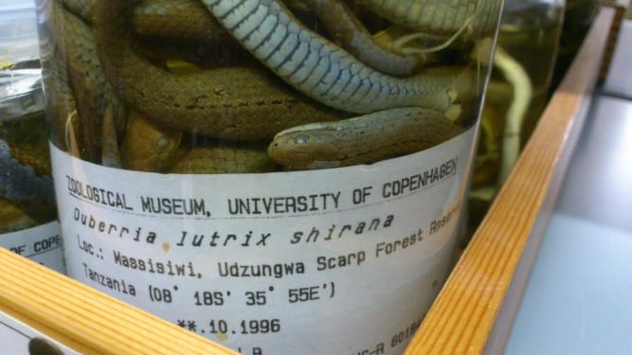
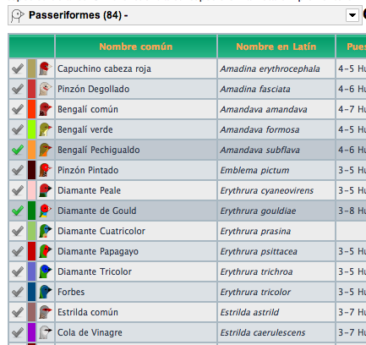
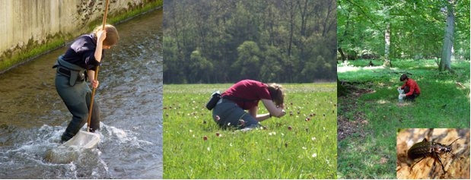
?
Ejemplar
(Occurrences)
Listados
(Checklist)
Dato de
Biodiversidad
Datos de monitoreo
(Sample data)

Slide 15
?
Un objeto físico
Un listado de taxones
Información proveniente de monitoreo
+
METADATOS
Dato de
Biodiversidad

Slide 16
?
METADATOS
¿Qué?
¿Quién?
¿Cuándo?
¿Cómo?
¿Dónde?
Dato de
Biodiversidad

Slide 17


Estándar creado y mantenido por la Biodiversity Information Standards - TDWG para facilitar el intercambio de información de registros biológicos, proveyendo definiciones de referencia, ejemplos y comentarios.
Estándar
Darwin Core
https://dwc.tdwg.org

Slide 18
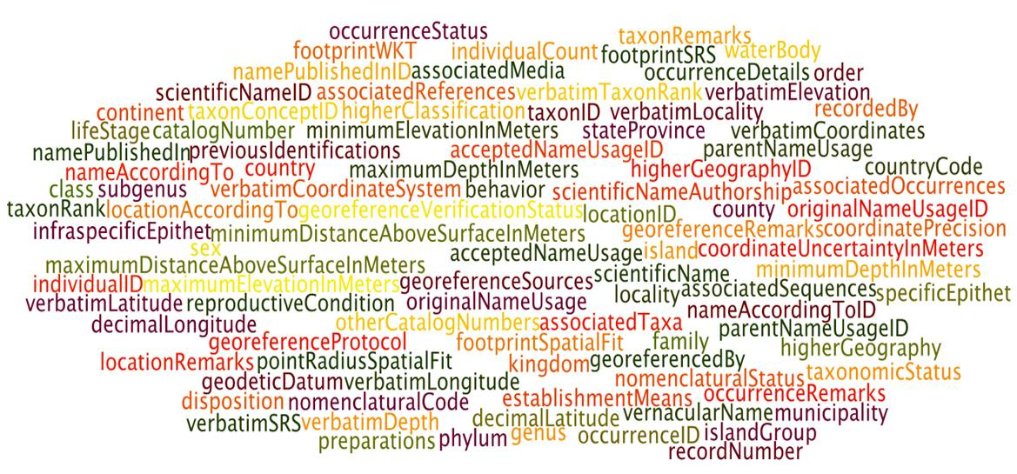
Estándar
Darwin Core
https://dwc.tdwg.org

Slide 19






Personas
Instituciones
Colecciones
Publicaciones
Taxones
Identificadores únicos

Slide 20
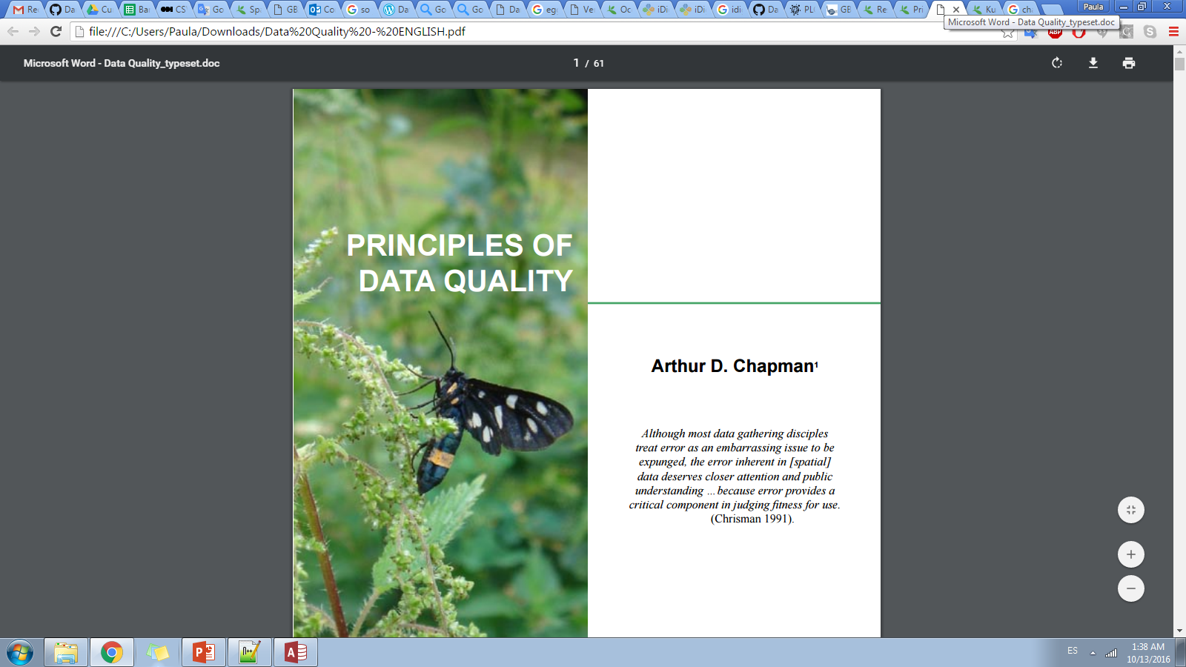
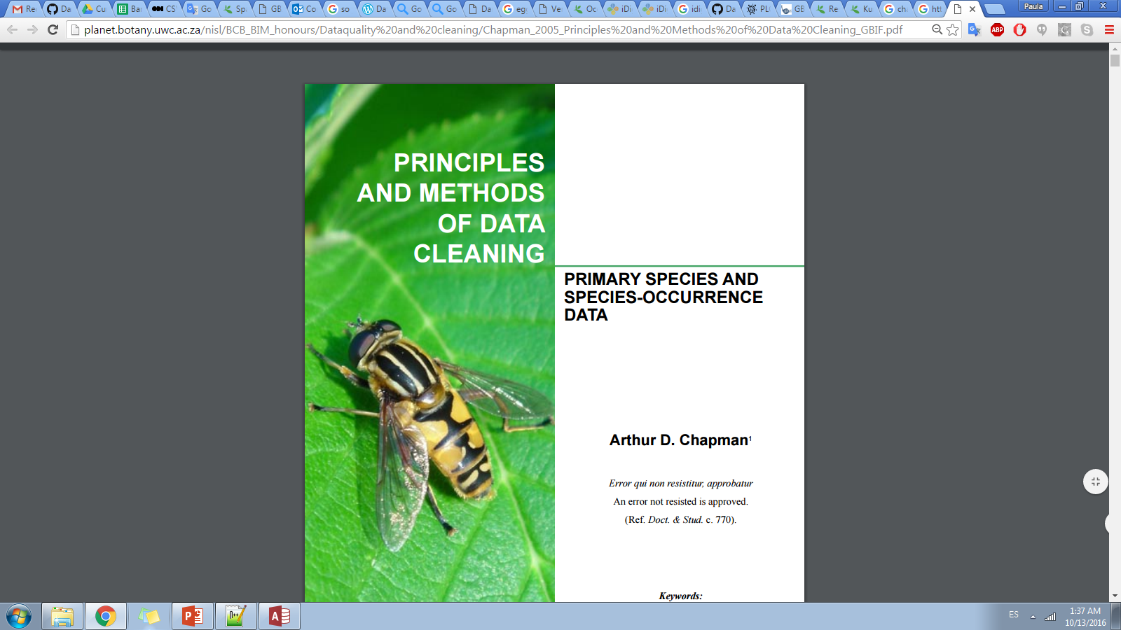

Calidad de datos
Notes:
https://www.gbif.org/es/document/80509/principles-of-data-quality
https://www.gbif.org/es/document/80528/principles-and-methods-of-data-cleaning-primary-species-and-species-occurrence-data

Slide 21
Fitness for use = Aptitud para el uso
Calidad de datos
Dalcin (2004), English (1999)
Foundations of Data Quality - David Bloom
Notes:
En una base de datos, los datos no tienen calidad ni valor real (Dalcin 2004); sólo tienen un valor potencial que se realiza sólo cuando alguien utiliza los datos para hacer algo útil. La calidad de la información se relaciona con su capacidad para satisfacer las necesidades de sus clientes (inglés 1999). Los datos no son intrínsecamente buenos o malos, depende de para qué los queramos usar. La calidad esta dada por el propósito

Slide 22
Fitness for use = Aptitud para el uso
La calidad de datos está relacionada al uso y no puede ser evaluada independientemente del usuario
Calidad de datos
Dalcin (2004), English (1999)
Foundations of Data Quality - David Bloom
Notes:
En una base de datos, los datos no tienen calidad ni valor real (Dalcin 2004); sólo tienen un valor potencial que se realiza sólo cuando alguien utiliza los datos para hacer algo útil. La calidad de la información se relaciona con su capacidad para satisfacer las necesidades de sus clientes (inglés 1999). Los datos no son intrínsecamente buenos o malos, depende de para qué los queramos usar. La calidad esta dada por el propósito

Slide 23
Fitness for use = Aptitud para el uso
La calidad de datos está relacionada al uso y no puede ser evaluada independientemente del usuario
La calidad está dada por el propósito
Calidad de datos
Dalcin (2004), English (1999)
Foundations of Data Quality - David Bloom
Notes:
En una base de datos, los datos no tienen calidad ni valor real (Dalcin 2004); sólo tienen un valor potencial que se realiza sólo cuando alguien utiliza los datos para hacer algo útil. La calidad de la información se relaciona con su capacidad para satisfacer las necesidades de sus clientes (inglés 1999). Los datos no son intrínsecamente buenos o malos, depende de para qué los queramos usar. La calidad está dada por el propósito

Slide 24
Aptitud
accesibles
precisos
oportunos
completos
consistentes
pertinentes
exhaustivos
detallados
fáciles de leer
fáciles de interpretar
Calidad de datos
Notes:
Redman, T.C. 2001. Data Quality: The Field Guide. Boston, MA: Digital Press. ISBN:1-55558-251-6

Slide 25
Dimensiones
Integridad
Consistencia
Exactitud
Precisión
Calidad de datos
Credibilidad

Slide 26

Calidad de datos
Wilkinson, et al. 2016.
Notes:
Wilkinson, et al. 2016. The FAIR Guiding Principles for scientific data management and stewardship. https://www.nature.com/articles/sdata201618

Slide 27
Hallables
Accesibles
Interoperables
Reusables
Calidad de datos
Wilkinson, et al. 2016.
Notes:
Wilkinson, et al. 2016. The FAIR Guiding Principles for scientific data management and stewardship. https://www.nature.com/articles/sdata201618

Slide 28
Prevenir es mejor que curar (datos!)

Slide 29

Colector
Curador - Custodio
Usuario
Responsables de la calidad

Slide 30
Colector
ETIQUETA
Correspondencia entre ejemplar y etiqueta
Legible
Información geográfica completa
Información clara y sin ambigüedades
Todos los duplicados con etiquetas completas
Responsables de la calidad

Slide 31
Curador - Custodio
RESPONSABILIDAD CENTRAL
Transcripción precisa de los datos
Control de calidad
Validaciones de los datos
Documentación de procesos
Almacenamiento adecuado
Mantenimiento de la integridad de los datos
Responsables de la calidad

Slide 32
Usuario
RESPONSABILIDAD CENTRAL
Privacidad, derechos de propiedad intelectual
Dar feedback a los usuarios de en tiempo y forma
Documentar los errores y darlos a conocer a los usuarios
Responsables de la calidad

Slide 33
La propiedad y custodia de los datos no sólo otorga derechos para administrar y controlar el acceso a los datos, confiere responsabilidades para su gestión, control de calidad y mantenimiento.

Slide 34
La propiedad y custodia de los datos no sólo otorga derechos para administrar y controlar el acceso a los datos, confiere responsabilidades para su gestión, control de calidad y mantenimiento.
Los custodios también tienen la responsabilidad moral de supervisar los datos para su uso en el futuro generaciones.

Slide 35
Usuario
ERRORES Y USO
Comunicar errores, omisiones e inconsistencias al curador
Determinar que datos usará para cada análisis
Usar los datos de forma apropiada
Citación
Responsables de la calidad

Slide 36

Planificación
Organización
Prevención
Responsabilidad
Camaradería
Priorización
Medidas de desempeño
Mejoramiento
Retroalimentación
Capacitación
Transparencia
Documentación
Principios
De Calidad

Slide 37
No podemos retroceder en el tiempo ... el potencial nunca será tan alto como al inicio.
Principios
De Calidad

Slide 38
Capture tanto como sea posible, de la manera más inequívoca posible.
Principios
De Calidad

Slide 39
Capture tanto como sea posible, de la manera más inequívoca posible.
Todo lo que está en la etiqueta / cuaderno de colecta / ficha DEBE estar en algún campo en la base de datos.
Principios
De Calidad

Slide 40
Capture tanto como sea posible, de la manera más inequívoca posible.
Todo lo que está en la etiqueta / cuaderno de colecta / ficha DEBE estar en algún campo en la base de datos.
Usar identificadores únicos.
Principios
De Calidad

Slide 41
Capture tanto como sea posible, de la manera más inequívoca posible.
Todo lo que está en la etiqueta / cuaderno de colecta / ficha DEBE estar en algún campo en la base de datos.
Usar identificadores únicos.
Listas pre-cargadas (taxones, personas, lugares)
Principios
De Calidad

Slide 42
Capture tanto como sea posible, de la manera más inequívoca posible.
La falta de conocimiento puede resultar en posibles errores.
Principios
De Calidad

Slide 43
Capture tanto como sea posible, de la manera más inequívoca posible.
Capacite al personal que recopila y manipula datos.
Principios
De Calidad

Slide 44
Capture tanto como sea posible, de la manera más inequívoca posible.
Capacite al personal que recopila y manipula datos.
Debe conocer los materiales con los que trabaja, las costumbres de la colección.
Principios
De Calidad

Slide 45
Capture tanto como sea posible, de la manera más inequívoca posible.
Capacite al personal que recopila y manipula datos.
Debe conocer los materiales con los que trabaja, las costumbres de la colección.
Tener un entrenamiento con un protocolo de trabajo.
Principios
De Calidad

Slide 46
Capture tanto como sea posible, de la manera más inequívoca posible.
Capacite al personal que recopila y manipula datos.
Debe conocer los materiales con los que trabaja, las costumbres de la colección.
Tener un entrenamiento con un protocolo de trabajo.
La persona a cargo debe estar disponible por cualquier duda.
Principios
De Calidad

Slide 47
Capture tanto como sea posible, de la manera más inequívoca posible.
Capacite al personal que recopila y manipula datos.
Cualquier transformación de datos puede resultar en una pérdida de información potencial.
Principios
De Calidad

Slide 48
Capture tanto como sea posible, de la manera más inequívoca posible.
Capacite al personal que recopila y manipula datos.
Conserve todos los datos originales.
Ya sea por errores de tipeo, datos faltantes, cambios en organización política, etc.
Principios
De Calidad

Slide 49
Capture tanto como sea posible, de la manera más inequívoca posible.
Capacite al personal que recopila y manipula datos.
Conserve todos los datos originales.
Documente todos los cambios realizados.
Principios
De Calidad
Hacerlo de acuerdo al protocolo de trabajo. Si la situación es nueva, reportarla y agregar la resolución al protocolo.

Slide 50
Capture tanto como sea posible, de la manera más inequívoca posible.
Capacite al personal que recopila y manipula datos.
Conserve todos los datos originales.
Documente todos los cambios realizados.
Principios
De Calidad
El uso de datos contribuye al control de calidad.

Slide 51
Capture tanto como sea posible, de la manera más inequívoca posible.
Capacite al personal que recopila y manipula datos.
Conserve todos los datos originales.
Documente todos los cambios realizados.
Principios
De Calidad
Garantizar la accesibilidad a los datos y documentación.
Utilice mecanismos de retroalimentación de los usuarios

Slide 52
Cadena de la información
en la calidad de datos - detectando errores…
Adaptada de: GBIF.ES, 2015

Slide 53






Cadena de la información
Costo de la corrección de errores
1.
Planificación
2.
Recolección
3.
Documentación
4.
Digitalización
5.
Control de calidad
6.
Publicación en línea

Slide 54

Cadena de la información
Costo de la corrección de errores
1.
Planificación
2.
Recolección
3.
Documentación
4.
Digitalización
5.
Control de calidad
6.
Publicación en línea
No existe

Slide 55


Cadena de la información
Costo de la corrección de errores
1.
Planificación
2.
Recolección
3.
Documentación
4.
Digitalización
5.
Control de calidad
6.
Publicación en línea
No existe
Información incompleta:
Taxonómica
Espacial
Datos del evento
Datos descriptivos

Slide 56

Cadena de la información
Costo de la corrección de errores
1.
Planificación
2.
Recolección
3.
Documentación
4.
Digitalización
5.
Control de calidad
6.
Publicación en línea
No existe
Información incompleta:
Taxonómica
Espacial
Datos del evento
Datos descriptivos
Falta de experiencia
Mala interpretación
Diseño de la base de datos
Copias de seguridad

Slide 57


Cadena de la información
Costo de la corrección de errores
1.
Planificación
2.
Recolección
3.
Documentación
4.
Digitalización
5.
Control de calidad
6.
Publicación en línea
No existe
Información incompleta:
Taxonómica
Espacial
Datos del evento
Datos descriptivos
Falta de experiencia
Mala interpretación
Diseño de la base de datos
Copias de seguridad
No existe
No feedback

Slide 58

Cadena de la información
Costo de la corrección de errores
1.
Planificación
2.
Recolección
3.
Documentación
4.
Digitalización
5.
Control de calidad
6.
Publicación en línea
No existe
Información incompleta:
Taxonómica
Espacial
Datos del evento
Datos descriptivos
Falta de experiencia
Mala interpretación
Diseño de la base de datos
Copias de seguridad
No existe
No feedback
Mala exportación
Conversiones
Uso incorrecto de los datos

Slide 59
Cadena de la información
Costo de la corrección de errores
1.
Planificación
2.
Recolección
3.
Documentación
4.
Digitalización
5.
Control de calidad
6.
Publicación en línea
No existe
Información incompleta:
Taxonómica
Espacial
Datos del evento
Datos descriptivos
Falta de experiencia
Mala interpretación
Diseño de la base de datos
Copias de seguridad
No existe
No feedback
Mala exportación
Conversiones
Uso incorrecto de los datos
Notes:
Cuando los datos se utilizan sin tener una visión crítica sobre los posibles errores que contienen, los resultados de sus análisis pueden conducir a conclusiones erróneas y decisiones imprudentes basadas en evidencia poco confiable. Los datos tendrán calidad cuando la información derivada de los mismos representa correctamente el mundo real (los hechos)

Slide 60

…donde se concentran los errores más comunes
Geo-espacial: Datos con coordenadas o georreferenciados y regiones político-administrativas documentadas.
Taxonomía (nomenclatura): Nombres científicos, niveles taxonómicos
Formato (Estandarización): Errores de tipeo, formatos de fecha, formatos de coordenadas, caracteres especiales y demás.
Dominios de la
información
Notes:
Cuando los datos se utilizan sin tener una visión crítica sobre los posibles errores que contienen, los resultados de sus análisis pueden conducir a conclusiones erróneas y decisiones imprudentes basadas en evidencia poco confiable. Los datos tendrán calidad cuando la información derivada de los mismos representa correctamente el mundo real (los hechos)

Slide 61
¡Gracias!
Nos vemos en un próximo capítulo
Notes:
Ahora los dejo con Anabela Plos del Nodo GBIF Argentina…

